Slide 1
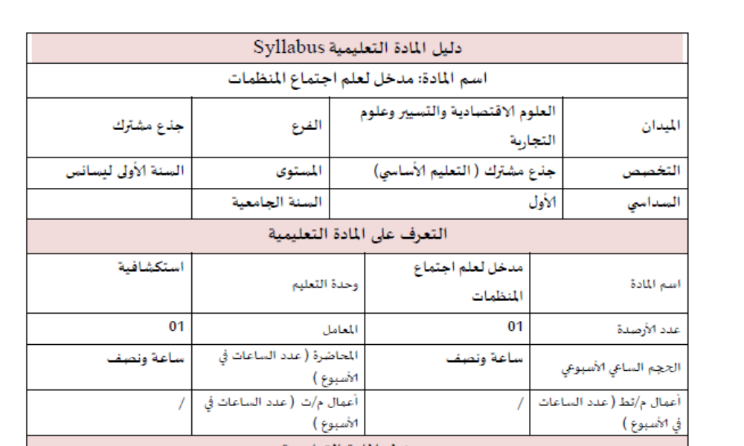

Slide 2
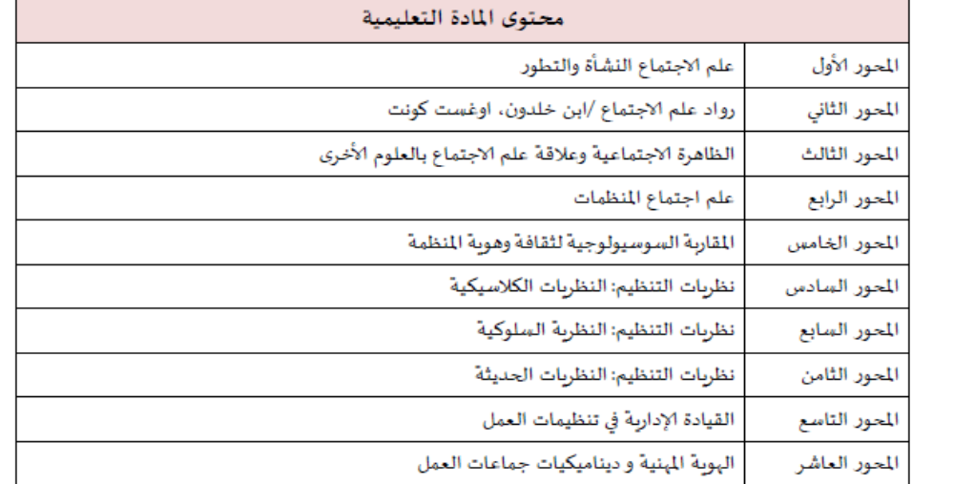

Slide 3
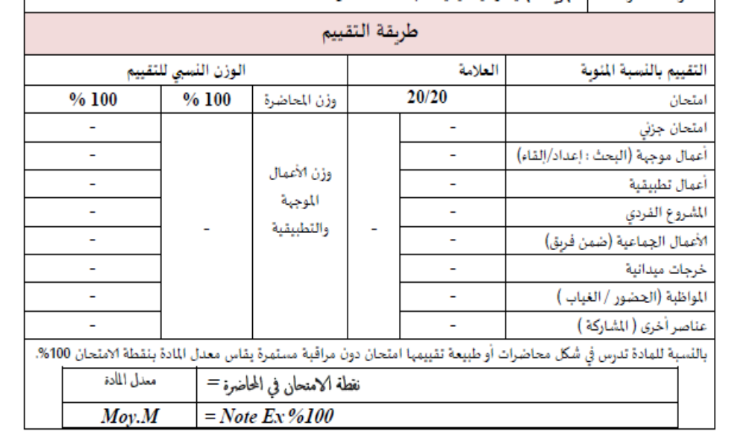

Slide 4
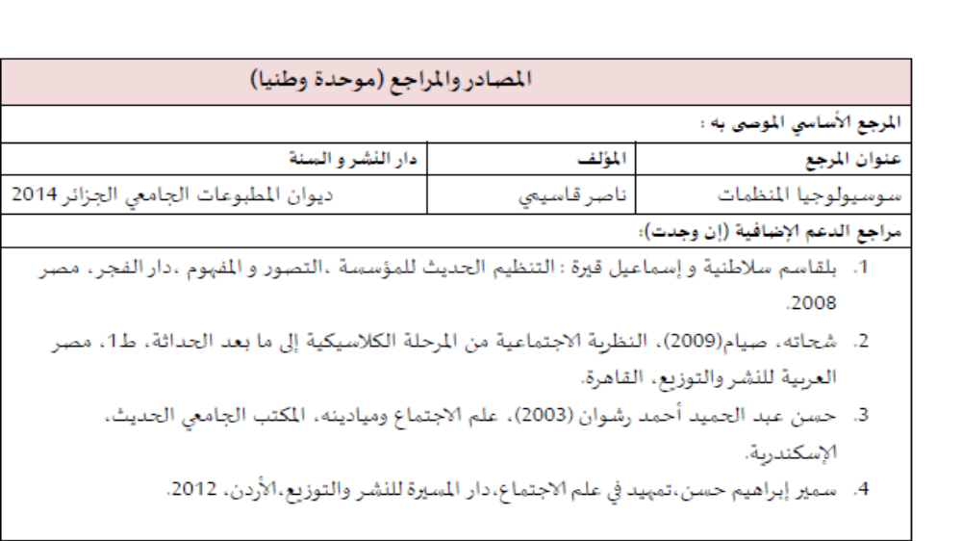

Slide 5
المحاضرة 01: علم الاجتماع النشأة والتطور
تطور الفكر الاجتماعي
علم الاجتماع توجه أكاديمي حديث نسبيا بين العلوم الاجتماعية الأخرى بما فيها علم الاقتصاد، علم
السياسة، التاريخ، وعلم النفس، لكن الفكر الاجتماعي له تاريخ طويل ويمكن أن نتتبع أصوله في خليط المعرفة
الإنسانية والفلسفة.
1. الفكر الاجتماعي َّفي الحضارات القديمة (مصر، الهند والصين )
في مصر القديمة عرف الفراعنة أدق نظم الحكم، ووضعوا من التشريعات الاجتماعية والاقتصادية
والسياسية الكثير(وجود الفرعون في قمة الهرم الاجتماعي. ويشدد على المكانة شبه الإلهية للفرعون في نظر المصريين القدماء، مما يعكس نظام المعتقدات الدينية السائد آنذاك، بما في ذلك الإيمان بالحياة بعد الموت
- التخصص المهني لمختلف الطبقات الاجتماعية مثل الفراعنة والكهنة والصناع وقادة الجيش والفلاحين وغيره، ارتباط وثيق بين الدين والدولة، نظام طبقي...)
، وفي الهند ظهرت صور مختلفة من العقائد والعبادات التي كانت لها تأثيراتها على أنماط
السلوك، وأساليب التفكير الاجتماعي والسياسي ( الحياة الاجتماعية والعلاقات في المجتمع الهندي القديم كانت تؤكد على أهمية وضرورة اتباع الطبقة الدينية العليا، وهي طبقة البراهما.

Slide 6
وفي الصين القديمة: ظهرت طوائف من الحكماء والفلاسفة الذين درسوا موضوعات تمس صميم الحياة الاجتماعية والأخلاقية والسياسية، وفلسفة كونفشيوس حكيم الصين لا زالت من بين الفلسفات الإنسانية التي تحاول أن تضع حلولا للمشكلات التي يعاني منها أفراد المجتمع.(توضح الفلسفة الكونفوشيوسية مجموعة النظم الاجتماعية ونوعية العلاقات والمعاملات التي يجب أن يتبعها الناس على أساس مجموعة من القيم الأخلاقية المثالية، و أن هناك من يعتبر تعاليم كونفوشيوس بمثابة قوانين إلهية تركز على تقديم نوعية من العلاقات والروابط الاجتماعية ذات الصلة القوية.

Slide 7
2. الفكر الاجتماعي َّ الحضارة اليونانية (أفلاطون وأرسطو)
ويكفي أن نلقي نظرة سريعة على الموضوعات الاجتماعية التي خلفها مفكران كبيران، كانت لآرائهما تأثيرات كبيرة على المجتمعات الغربية والمجتمعات الإسلامية وهما أفلاطون وأرسطو.
تناول كتاب " الجمهورية " معظم آراء أفلاطون وكان يهدف إلى وضع مخطط امثل لقيام مدينة فاضلة لا شرور فيها ولا آثام، مدينة فاضلة تظلها العدالة والمساواة وتشرف عليها طبقة الفلاسفة، وحسب أفلاطون ينقسم المجتمع إلى ثلاث طبقات هي طبقة الفلاحين والصنع، طبقة الجند وطبقة الفلاسفة أو الحكام، ولكل طبقة مهمتها المحددة لضمان الاستقرار للمجتمع، من الملاحظ أن هذه الآراء نظرية وغير واقعية، إذ لا تتفق وطبيعة الحياة الاجتماعية وهي مستمدة من نظريات فلسفية لذلك نجد أن أفلاطون نفسه يعدل عن بعضها في كتابه " القوانين ".
جاءت أراء أرسطو في الفلسفة الاجتماعية أكثر واقعية ووضعية من أستاذه أفلاطون ويذهب البعض إلى اعتبارها أدق ما احتوته الفلسفة القديمة بوجه عام، وقد ضمن أفكاره في كتابه "السياسة".

Slide 8
ومن أبرز الأفكار الحديثة التي جاء بها أرسطو قوله بأن الإنسان مدني بطبعه وانه يستحيل عليه العيش منفصلا عن المجتمع، والدولة وجدت لتنظم حياة الناس في المجتمع وتشرف عليهم، وتطبق التشريعات بهدف:
تحقيق العدالة والمساواة،
ويقر بحق تكوين الأسرة لجميع الطبقات على عكس أفلاطون الذي ينفي هذا الحق عن كل من طبقة الجند وطبقة الفلاسفة
كما يصنف أرسطو الحكومات إلى صنفين: حكومة صالحة وأخرى فاسدة
ويمكن إيجاز أهم إسهامات الفلسفة اليونانية في تطوير التفكير الاجتماعي فيما يلي:
تأكيد مبدأ التغير الاجتماعي في الحياة الاجتماعية ، فالمجتمع دائم التغير حيث تنتقل المجتمعات من البسيط إلى المركب.
يحقق المجتمع الفضيلة الكاملة عندما يحق المثل العليا التي تتجسد في القيم والمبادئ التي تقوم عليها المدينة الفاضلة.
يقوم المجتمع على الترابط العضوي بين مكوناته فالإنسان كائن اجتماعي قادر على أن يقيم علاقات اجتماعية وهو لا يستطيع أن يعيش بغيرها وهو كائن سياسي قادر على أن يؤسس المجتمع السياسي وان يحافظ على روح المواطنة.
يقوم المجتمع على علاقات بين الفرد والمجتمع فالفرد لا ينتمي لنفسه بقدر ما ينتمي إلى الدولة والحفاظ على هذا التوازن بينهما من خلال نظام تقسيم العمل بين طبقات المجتمع يحقق للمجتمع استقراره.

Slide 9
3. الفكر الاجتماعي َّ الحضارة الإسلامية (الفارابي و ابن خلدون)
عند انتقال ركب الحضارة إلى المسلمين خاضوا في التفكير في كل نواحي العلوم، وعلى هذا كان البحث
في العلاقات الإنسانية والمبادئ التي تسير عليها المجتمعات وكيف تنتقل من طور النشأة إلى طور النمو ثم إلى طور الانحلال، وتوجت هذه البحوث بوضع أسس علم الاجتماع على يد العلامة عبد الرحمن ابن خلدون، وقبل عرض أهم انجازات ابن خلدون نتناول إسهامات الفارابي الذي سبقه وخاض في مسائل الفلسفة الاجتماعية.
ضمن الفارابي بحوثه الاجتماعية في كتابين هما: كتاب "السياسة المدنية" و"كتاب أهل المدينة
الفاضلة"، وقد تحدث عن المدينة الفاضلة وهي المدينة التي يتعاون أفرادها مع بعضهم بهدف تحقيق العدالة و المساواة، ومن أهم وظائف المدينة الفاضلة قضية الرئاسة على اعتبار أن الرئيس أو الحاكم هو منبع السلطة العليا وهوالمثل الأعلى الذي تتحقق في شخصيته جميع معاني الكمال وهو مصدر حياة المدينة ودعامة نظامها)، وقد حاول في كتابه الأخير أن يؤسس لمدينة فاضلة على غرار مدينة أفلاطون، ويؤخذ عليه انه كان متأثر إلى ابعد الحدود بالفلسفة اليونانية وحاول أن يوفق بين أفكارها وبين التعاليم الإسلامية.

Slide 10
نشأة علم الاجتماع
لقد مهد لقيام علم الاجتماع تضافر مجموعة من الظروف والعوامل، كانت سائدة في أرويا نتيجة التغيرات الجذرية التي عرفتها على أكثر من صعيد، ويمكن أيجاز أهم هذه العوامل فيما يلي:
العوامل الفكرية:
في عصر التنوير، شهدت أوروبا بروز مجموعة من الأفكار والآراء والتيارات الأيديولوجية والنقدية الراديكالية التي تحدّت الأساليب التقليدية في التفكير، وخاصة تلك التي اعتمدت على الإيمان بالغيبيات والتفسيرات اللاهوتية والميتافيزيقية، التي تركز على ما وراء الطبيعة دون التعمق في الأسباب الفعلية لتفسير الظواهر الاجتماعية. وقد ساهمت التغيرات الاجتماعية والاقتصادية التي حدثت في أوروبا، بالإضافة إلى السعي نحو السيطرة وتكوين المستعمرات خارجياً، في تعزيز الحاجة إلى اتباع الأساليب العلمية لتحقيق المزيد من التقدم والاكتشاف، ودراسة الظواهر الحياتية بصورة أكثر واقعية. كما أدت هذه العوامل الفكرية إلى نشوء توجهات وأيديولوجيات أكثر طموحاً تسعى إلى التغيير واكتساب المزيد من الحرية والعدالة والمساواة. وكان لظهور هذه العوامل تأثير كبير في تشكيل الوعي الطبقي، ما أدى إلى ظهور معارضة ودعم بين مختلف الطبقات الاجتماعية، بما في ذلك الطبقات البرجوازية والرأسمالية والعمالية.

Slide 11
العوامل الاقتصادية
شهد القرن الثامن عشر مجموعة من التغيرات على المستوى الاقتصادي والتي مهدت لظهور علوم اجتماعية صورة عامة وعلم الاجتماع بصورة خاصة وأهمها الثورة الصناعية التي ظهرت في بريطانيا والتي انتقلت في ما بعد إلى الدول المجاورة، كما أدت هذه التغيرات إلى التغير في طبيعة البناء الاجتماعي و السياسي ومن أهم هده العوامل نمو المستعمرات وظهور نظام المصنع الحديث و الصراع بين الدول الأوروبية من أجل اكتساب المزيد من الثروات خارج نطاقها.
العوامل السياسية
وتتمثل أساسا في قيام الثورة الفرنسية التي قامت عام 1789 والتي تعتبر من أهم الأحداث السياسية التي ظهرت خلال العصر الحديث بعد الثورة الصناعية وأثرت بشكل كبيرعلى وعى و نشأة علم الاجتماع ، فهي عبارة عن ثورة سياسية واجتماعية أدت إلى ظهور العصر الحديث الرأسمالي أو البورجوازي ،كان هدفها إلغاء الكنيسة الكاثولكية في كل مكان من المجتمع وبالتالي تحقيق ديمقراطية ليبرالية هي الانتقال من الاقطاعية إلى الرأسمالية. ولهذا ظهر علم الاجتماع كمطلب ضروري كغيره من العلوم الاجتماعية التي تهم بدراسة المشكلات الاجتماعية والسياسية والاقتصادية التي ظهرت في المجتمع الصناعي الحديث.

